Slide 1
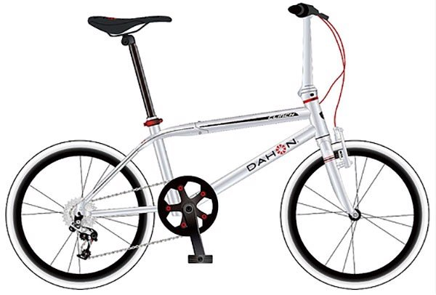

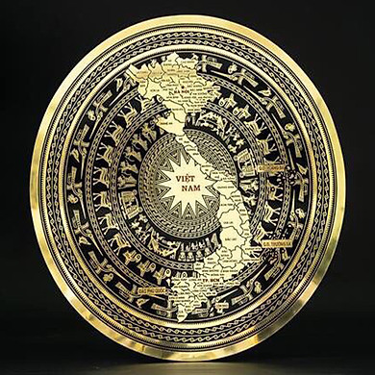
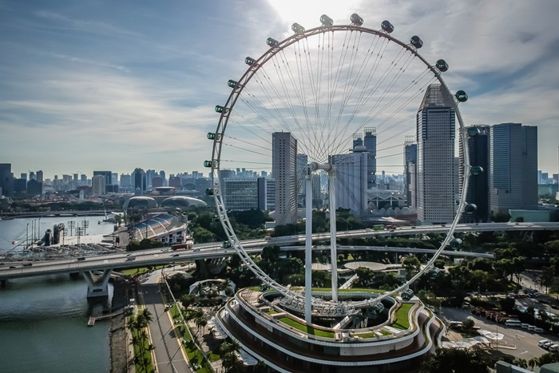
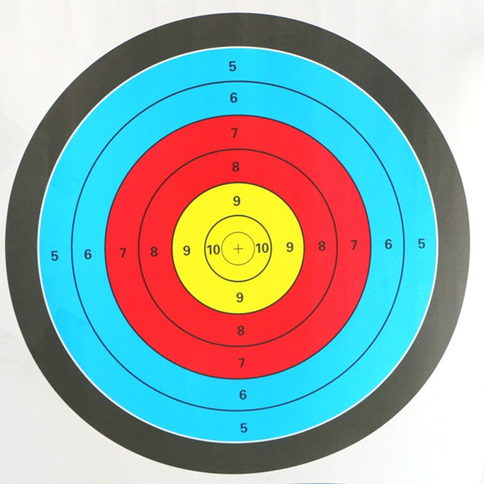
MỘT SỐ HÌNH ẢNH VỀ ĐƯỜNG TRÒN, HÌNH TRÒN TRONG THỰC TẾ

Slide 2
CÁC BÀI TOÁN VỀ ĐƯỜNG TRÒN

Slide 3
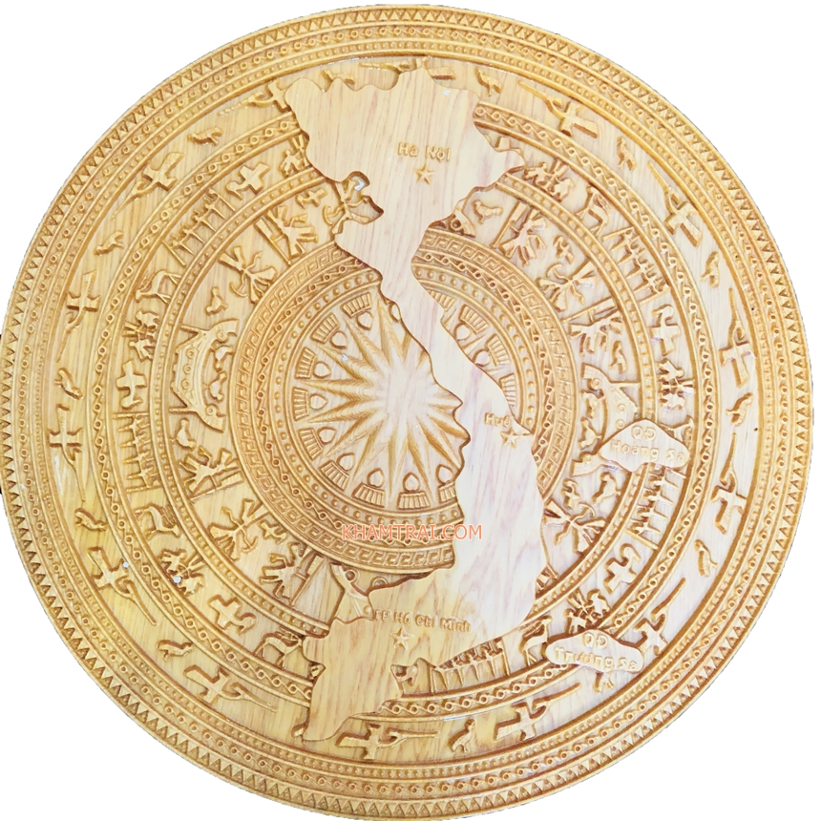
CHƯƠNG 2
ĐƯỜNG TRÒN

Slide 4
SỰ XÁC ĐỊNH ĐƯỜNG TRÒN. TÍNH CHẤT ĐỐI XỨNG CỦA ĐƯỜNG TRÒN
I. Nhắc lại đường tròn
II. Cách xác định đường tròn
III. Tính chất đối xứng của đường tròn

Slide 5
Kiểm tra bài cũ
1. Hãy nêu định nghĩa đường trung trực của đoạn thẳng
và phát biểu tính chất đường trung trực của đoạn thẳng
M ∈ d ⇔ MA = MB
2. Phát biểu định lí về đường trung tuyến ứng với cạnh huyền của tam giác vuông
1. Định lý thuận:
ΔABC vuông tại A; OB = OC
⇒ OA = OB = OC = ½ BC
2. Định lý đảo:
ΔABC có OB = OC; OA = ½ BC
⇒ ΔABC vuông tại A

Slide 6
§1. SỰ XÁC ĐỊNH ĐƯỜNG TRÒN. TÍNH CHẤT ĐỐI XỨNG CỦA ĐƯỜNG TRÒN
I. Nhắc lại về đường tròn:
1. Định nghĩa
Đường tròn tâm O, bán kính R (R > 0) là hình gồm
các điểm ...............một khoảng……….
Kí hiệu:…………….
cách O
bằng R
(O; R) hoặc (O)

Slide 7
§1. SỰ XÁC ĐỊNH ĐƯỜNG TRÒN. TÍNH CHẤT ĐỐI XỨNG CỦA ĐƯỜNG TRÒN
I. Nhắc lại về đường tròn:
1. Định nghĩa
2. Vị trí của điểm đối với đường tròn
trên
OA……...R
Điểm A nằm …….... (O; R)
⇔
=
trong
Điểm K nằm …….... (O; R)
⇔
OK……...R
<
ngoài
>
Điểm H nằm …….... (O; R)
OH……...R
⇔

Slide 8
§1. SỰ XÁC ĐỊNH ĐƯỜNG TRÒN. TÍNH CHẤT ĐỐI XỨNG CỦA ĐƯỜNG TRÒN
I. Nhắc lại về đường tròn:
1. Định nghĩa
Đường tròn tâm O, bán kính R (R > 0) là hình gồm các điểm ...............một khoảng………., ký hiệu:………..
cách O
bằng R.
(O; R) hoặc (O)
2. Vị trí của điểm đối với đường tròn
trên
OA……...R
Điểm A nằm …….... (O; R)
⇔
=
trong
Điểm K nằm …….... (O; R)
<
OK……...R
⇔
ngoài
⇔
>
Điểm H nằm …….... (O; R)
OH……...R
đường kính
3. AB là …………….. của (O; R)

Slide 9
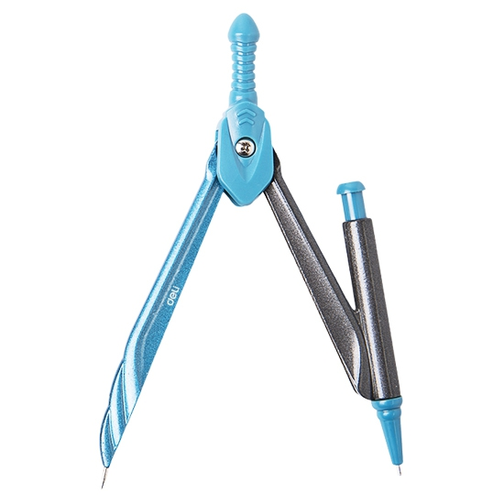
§1. ĐƯỜNG TRÒN
I. Nhắc lại về đường tròn:
II. Cách xác định đường tròn:
1. Biết tâm và bán kính của đường tròn.

Slide 10
HOẠT ĐỘNG NHÓM
Nhóm 1: Cho đoạn thẳng AB. Hãy vẽ đường tròn đường kính AB.
Nhóm 2: Cho hai điểm A và B. Hãy vẽ 1 đường tròn đi qua hai điểm A và B. Có bao nhiêu đường tròn đi qua hai điểm A và B?
Nhóm 3, nhóm 4: Cho ba điểm A, B và C không thẳng hàng. Hãy vẽ 1 đường tròn đi qua ba điểm A, B và C. Có bao nhiêu đường tròn đi qua ba điểm A, B, C không thẳng hàng?

Slide 11
§1. ĐƯỜNG TRÒN
I. Nhắc lại về đường tròn:
II. Cách xác định đường tròn:
1. Biết tâm và bán kính của đường tròn.
2. Biết đoạn thẳng là đường kính của đường tròn

Slide 12
§1. SỰ XÁC ĐỊNH ĐƯỜNG TRÒN. TÍNH CHẤT ĐỐI XỨNG CỦA ĐƯỜNG TRÒN
I. Nhắc lại về đường tròn:
II. Cách xác định đường tròn:
1. Biết tâm và bán kính của đường tròn.
2. Biết đoạn thẳng là đường kính của đường tròn
3. Qua 3 điểm A, B, C không thẳng hàng ta vẽ được 1 và chỉ 1 đường tròn.
Tâm O của đường tròn này là giao điểm của 3 đường trung trực của 3 cạnh của tam giác ABC
Đường tròn (O) là đường tròn ngoại tiếp ΔABC.
Còn Δ ABC là tam giác nội tiếp đường tròn (O)
Lưu ý: Không vẽ được đường tròn nào đi qua ba điểm thẳng hang.

Slide 13
§1. SỰ XÁC ĐỊNH ĐƯỜNG TRÒN. TÍNH CHẤT ĐỐI XỨNG CỦA ĐƯỜNG TRÒN
I. Nhắc lại về đường tròn:
II. Cách xác định đường tròn:
Định lí: (BT 3/100/SGK)
Tâm đường tròn ngoại tiếp tam giác vuông là trung điểm của cạnh huyền
AO là đường trung tuyến ứng với cạnh huyền của ΔABC vuông tại A
⇒ OA = OB = OC

Slide 14
§1. SỰ XÁC ĐỊNH ĐƯỜNG TRÒN. TÍNH CHẤT ĐỐI XỨNG CỦA ĐƯỜNG TRÒN
* Chú ý:
2. Nếu tam giác nội tiếp đường tròn có một cạnh là đường kính thì tam giác đó vuông.
Ta có OA = OB = OC
⇒ ΔABC vuông tại A

Slide 15
§1. SỰ XÁC ĐỊNH ĐƯỜNG TRÒN. TÍNH CHẤT ĐỐI XỨNG CỦA ĐƯỜNG TRÒN
I. Nhắc lại về đường tròn:
II. Cách xác định đường tròn:
III. Tính chất đối xứng của đường tròn:
Đường tròn là hình có tâm đối xứng. Tâm của đường tròn là tâm đối xứng của đường tròn đó.
Đường tròn là hình có trục đối xứng. Bất kỳ đường kính nào cũng là trục đối xứng của đường tròn đó.

Slide 16
§1. SỰ XÁC ĐỊNH ĐƯỜNG TRÒN. TÍNH CHẤT ĐỐI XỨNG CỦA ĐƯỜNG TRÒN
Luyện tập:
Cho Δ ABC nhọn. Vẽ đường tròn tâm (O) đường kính BC, cắt cạnh AB, AC lần lượt tại E, F.
a/ Chứng minh CE ⊥ AB; BF ⊥ AC.
b/ Gọi H là giao điểm của BF và CE. Chứng minh bốn điểm A, E, H, F cùng thuộc một đường tròn. Xác định tâm I của đường tròn đó.

Slide 17
§1. SỰ XÁC ĐỊNH ĐƯỜNG TRÒN. TÍNH CHẤT ĐỐI XỨNG CỦA ĐƯỜNG TRÒN
Luyện tập:
Cho Δ ABC nhọn. Vẽ đường tròn tâm (O), đường kính BC, cắt cạnh AB, AC lần lượt tại E, F.
a/ Chứng minh CE ⊥ AB; BF ⊥ AC.
* ΔBEC nội tiếp (O), có BC là đường kính
⇒ ΔBEC vuông tại E
⇒ CE ⊥ AB
* ΔBFC nội tiếp (O), có BC là đường kính
⇒ ΔBFC vuông tại F
⇒ BE ⊥ AC

Slide 18
§1. SỰ XÁC ĐỊNH ĐƯỜNG TRÒN. TÍNH CHẤT ĐỐI XỨNG CỦA ĐƯỜNG TRÒN
Luyện tập:
Cho Δ ABC nhọn. Vẽ đường tròn tâm (O), đường kính BC, cắt cạnh AB, AC lần lượt tại E, F.
b/ Gọi H là giao điểm của BF và CE. Chứng minh bốn điểm A, E, H, F cùng thuộc một đường tròn. Xác định tâm I của đường tròn đó.
* ΔAEH vuông tại E (do CE ⊥ AB)
⇒ ΔAEH nội tiếp đường tròn đường kính AH (1)
* ΔAFH vuông tại F (do BF ⊥ AC)
⇒ ΔAFH nội tiếp đường tròn đường kính AH (2)
Từ (1) và (2) ⇒ A, E, F, H cùng thuộc đường tròn đường kính AH.
Tâm I là trung điểm của AH.

Slide 19
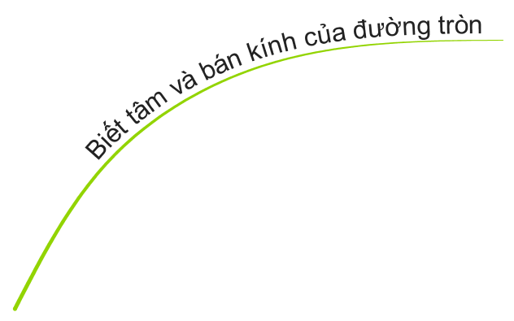
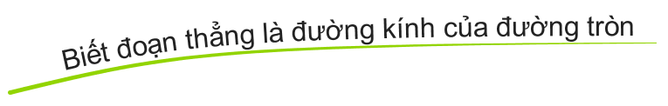
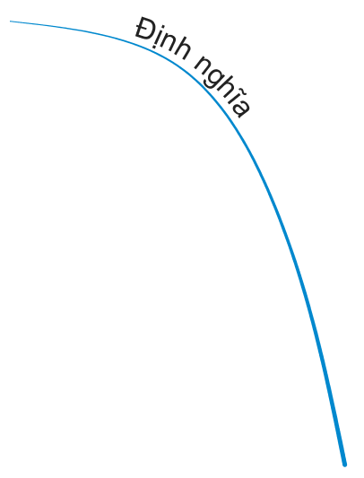
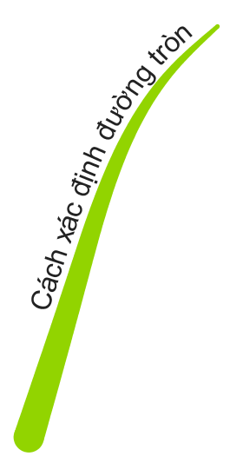
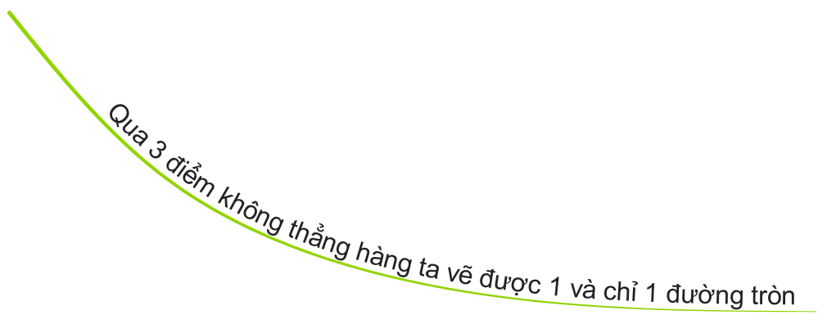

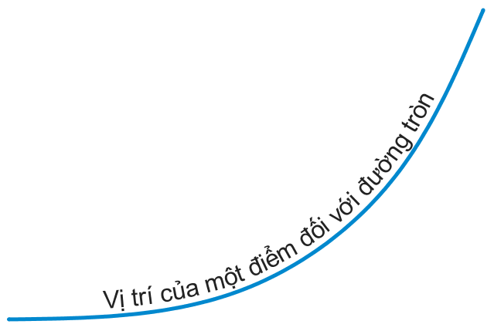

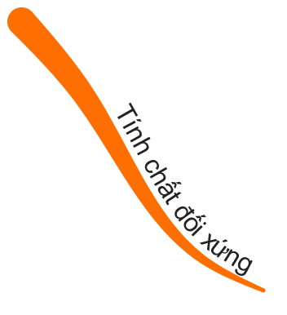
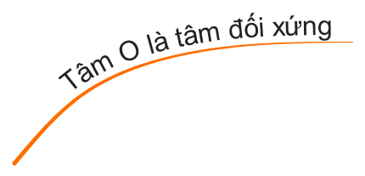
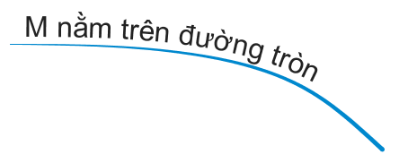

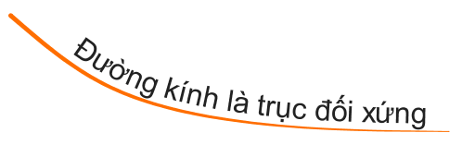
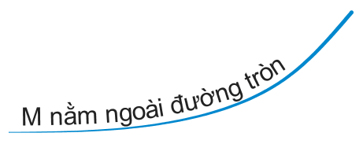
(O; R)
OM = R
OM < R
OM > R

Slide 20
XIN CHÂN THÀNH CẢM ƠN

Slide 21


§1. SỰ XÁC ĐỊNH ĐƯỜNG TRÒN. TÍNH CHẤT ĐỐI XỨNG CỦA ĐƯỜNG TRÒN
I. Nhắc lại về đường tròn:
II. Cách xác định đường tròn:
III. Tính chất đối xứng của đường tròn:
Đường tròn là hình có tâm đối xứng. Tâm của đường tròn là tâm đối xứng của đường tròn đó.

Slide 22
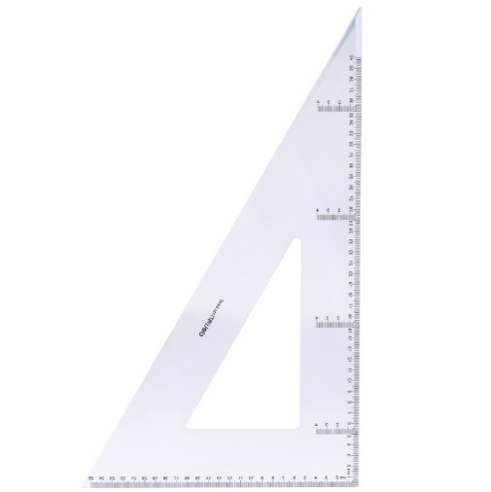
§1. SỰ XÁC ĐỊNH ĐƯỜNG TRÒN. TÍNH CHẤT ĐỐI XỨNG CỦA ĐƯỜNG TRÒN
I. Nhắc lại về đường tròn:
II. Cách xác định đường tròn:
III. Tính chất đối xứng của đường tròn:
Đường tròn là hình có trục đối xứng. Bất kỳ đường kính nào cũng là trục đối xứng của đường tròn đó.

Slide 24
§1. SỰ XÁC ĐỊNH ĐƯỜNG TRÒN. TÍNH CHẤT ĐỐI XỨNG CỦA ĐƯỜNG TRÒN
Luyện tập:
Cho Δ nhọn ABC. Hai đường cao BC, CF cắt nhau tại H (E ∈ AC, F ∈ AB).
Chứng minh B, F, E, C cùng thuộc một đường tròn. Tìm tâm I của đường tròn.
Lời giải
ΔBFC vuông tại F (CF ⊥ AB)
⇒ B, F, C, thuộc đường tròn đường kính BC (1)
ΔBEC vuông tại E (BE ⊥ AC)
⇒ B, E, C, thuộc đường tròn đường kính BC (2)
Từ (1) và (2) ⇒ B, F, E, C cùng thuộc đường tròn đường kính BC.
Tâm I là trung điểm của BC.

Slide 25
§1. SỰ XÁC ĐỊNH ĐƯỜNG TRÒN. TÍNH CHẤT ĐỐI XỨNG CỦA ĐƯỜNG TRÒN
I. Nhắc lại về đường tròn:
II. Cách xác định đường tròn:
III. Tính chất đối xứng của đường tròn:
Đường tròn là hình có tâm đối xứng. Tâm của đường tròn là tâm đối xứng của đường tròn đó.

Slide 26
§1. ĐƯỜNG TRÒN
I. Nhắc lại về đường tròn:
II. Cách xác định đường tròn:
III. Tính chất đối xứng của đường tròn:
Đường tròn là hình có trục đối xứng. Bất kỳ đường kính nào cũng là trục đối xứng của đường tròn đó.

Slide 27
§1. ĐƯỜNG TRÒN
I. Nhắc lại về đường tròn:
II. Cách xác định đường tròn:
* Chú ý:
2. Nếu tam giác nội tiếp đường tròn, có 01 cạnh là đường kính thì
tam giác đó vuông.
ΔABC nội tiếp đường tròn có cạnh BC là đường kính
⇒ ΔABC vuông tại A
Ta có OA = OB = OC
⇒ ΔABC vuông tại A

Slide 28

§1. ĐƯỜNG TRÒN
I. Nhắc lại về đường tròn:
1. Định nghĩa:
* Ký hiệu: (O; R) hoặc (O)
2. Vị trí của một điểm đối với đường tròn:
+ M nằm trên (O; R)
⇔ OM = R
+ K nằm trong (O; R)
⇔ OK < R
+ H nằm ngoài (O; R)
⇔ OH > R
+ H nằm ngoài (O; R)
⇒ OH > R
+ K nằm trong (O; R)
⇔ OK < R
⇒ OH > OK

Slide 29
§1. ĐƯỜNG TRÒN
I. Nhắc lại về đường tròn:
1. Định nghĩa:
Đường tròn tâm O, bán kính R (R > 0) là hình gồm các điểm cách O một khoảng bằng R.
* Ký hiệu: (O; R) hoặc (O)

Slide 30
§1. ĐƯỜNG TRÒN
I. Nhắc lại về đường tròn:
1. Định nghĩa:
* Ký hiệu: (O; R) hoặc (O)
2. Vị trí của một điểm đối với đường tròn:
+ M nằm trên (O; R)
⇔ OM = R
+ K nằm trong (O; R)
⇔ OK < R
+ H nằm ngoài (O; R)
⇔ OH > R

Slide 31
§1. ĐƯỜNG TRÒN
I. Nhắc lại về đường tròn:
II. Cách xác định đường tròn:
1. Biết tâm và bán kính của đường tròn.
2. Biết đoạn thẳng là đường kính của đường tròn

Slide 32
§1. ĐƯỜNG TRÒN
I. Nhắc lại về đường tròn:
II. Cách xác định đường tròn:
1. Biết tâm và bán kính của đường tròn.
2. Biết đoạn thẳng là đường kính của đường tròn

Slide 33
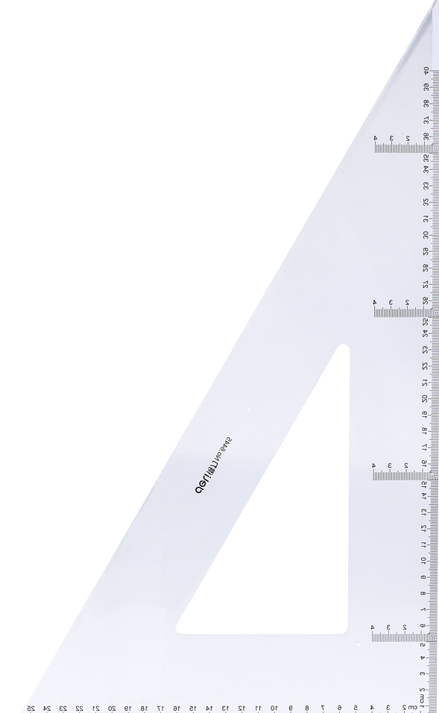
§1. ĐƯỜNG TRÒN
I. Nhắc lại về đường tròn:
II. Cách xác định đường tròn:
1. Biết tâm và bán kính của đường tròn.
2. Biết đoạn thẳng là đường kính của đường tròn
Hãy vẽ 1 đường tròn (O) đi qua hai điểm A và B.
Nếu O là tâm thì OA = OB
⇒ O ∈ đường trung trực của AB
Hãy cho biết có bao nhiêu đường tròn đi qua 2 điểm A và B.
Có vô số

Slide 34
§1. ĐƯỜNG TRÒN
I. Nhắc lại về đường tròn:
II. Cách xác định đường tròn:
1. Biết tâm và bán kính của đường tròn.
2. Biết đoạn thẳng là đường kính của đường tròn
3. Qua 3 điểm A, B, C không thẳng hàng ta vẽ được 1 và chỉ 1 đường tròn.
Hãy vẽ 1 đường tròn (O) đi qua 03 điểm A, B và C.
Đường tròn này có tâm là giao điểm của 3 đường trung trực của 3 cạnh của tam giác ABC,
gọi là đường tròn ngoại tiếp tam giác ABC, còn tam giác ABC gọi là nội tiếp đường tròn.
OA = OB
⇒ O ∈ đường trung trực của AB
OB = OC
⇒ O ∈ đường trung trực của BC
OC = OA
⇒ O ∈ đường trung trực của CA
* Ký hiệu: (ABC)
⇒ O giao điểm của 03 đường trung trực của 3 cạnh tam giác ABC.

Slide 35
§1. SỰ XÁC ĐỊNH ĐƯỜNG TRÒN. TÍNH CHẤT ĐỐI XỨNG CỦA ĐƯỜNG TRÒN
I. Nhắc lại về đường tròn:
II. Cách xác định đường tròn:
1. Biết tâm và bán kính của đường tròn.
2. Biết đoạn thẳng là đường kính của đường tròn
3. Qua 3 điểm A, B, C không thẳng hàng ta vẽ được 1 và chỉ 1 đường tròn.
Nếu A, B, C thẳng hàng, thì có vẽ được đường tròn đi qua 03 điểm A, B, C không?

Slide 36
§1. ĐƯỜNG TRÒN
I. Nhắc lại về đường tròn:
Vì ΔABC vuông tại A nên ΔABC nội tiếp đường tròn đường kính BC.
II. Cách xác định đường tròn:
1. Biết tâm và bán kính của đường tròn.
2. Biết đoạn thẳng là đường kính của đường tròn
3. Qua 3 điểm A, B, C không thẳng hàng ta vẽ được 1 và chỉ 1 đường tròn.
* Chú ý:
- Tâm của đường tròn ngoại tiếp tam giác vuông là trung điểm của cạnh huyền.
Vì ΔABC nội tiếp (O) có cạnh BC là đường kính nên ΔABC vuông tại A.
- Nếu tam giác nội tiếp đường tròn, có 01 cạnh là đường kính thì
tam giác đó vuông.

Slide 37
HOẠT ĐỘNG NHÓM

Slide 38
§1. SỰ XÁC ĐỊNH ĐƯỜNG TRÒN. TÍNH CHẤT ĐỐI XỨNG CỦA ĐƯỜNG TRÒN
* Chú ý:
2. Nếu tam giác nội tiếp đường tròn có một cạnh là đường kính thì tam giác đó vuông.
ΔABC nội tiếp đường tròn có cạnh BC là đường kính
Ta có OA = OB = OC
⇒ ΔABC vuông tại A
⇒ ΔABC vuông tại A

Slide 39
§1. SỰ XÁC ĐỊNH ĐƯỜNG TRÒN. TÍNH CHẤT ĐỐI XỨNG CỦA ĐƯỜNG TRÒN
I. Nhắc lại về đường tròn:
Hoạt động 1: Cho hình vẽ bên, chọn cụm từ thích hợp điền vào chỗ (…).
1. Đường tròn tâm O, bán kính R (R > 0) là hình gồm các điểm ...............một khoảng………., ký hiệu:………..
cách O
bằng R.
(O; R) hoặc (O)
trên
OA……...R
2. Điểm A nằm …….... (O; R)
⇔
=
trong
<
Điểm K nằm …….... (O; R)
OK……...R
⇔
ngoài
⇔
>
Điểm H nằm …….... (O; R)
OH……...R
đường kính
3. AB là …………….. của (O; R)

